Slide 1
Bienvenidos
AfterClass 02
en unos minutos arrancamos…
Notes:
Obligatoria para la primera clase (después no va).

Slide 2
Esta clase va a ser
grabada
Notes:
Colocar todas las clases.

Slide 3
AfterClass 02
CommonJS
y
ESModules
Notes:
Usar para los módulos más importantes de la clase, donde se introducen conceptos que se ven en varios slides. No hay que usarla para todos los módulos.

Slide 4
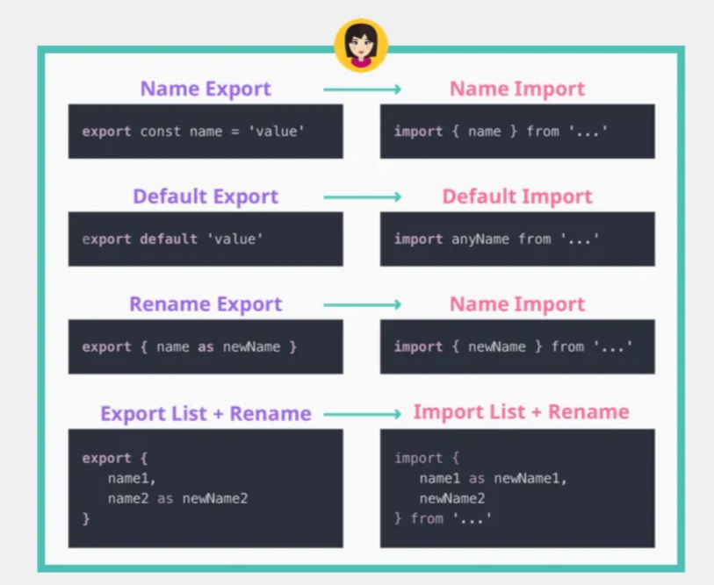
Pero antes…
Manejo de módulos en Node:
JavaScript nativo: previo al lanzamiento de ES6, mediante scripts separados, invocados en orden desde nuestro index.html
CommonJS: en 2009 nace NodeJS, y propone este esquema para manejo de módulos. Es el que utiliza la sintaxis require y module.exports
ES Modules: En 2015, con el lanzamiento de ES6, surge este nuevo esquema de manejo de módulos, que utiliza la sintaxis import / export
Notes:
Usar para slides de texto e imagen. Si no alcanza, no sobrecargar, usar otra con el mismo título para indicar que continúa el mismo módulo.

Slide 5

Repaso
Métodos asociados a los arrays: map, find, findIndex, every, reduce, filter.
Object.keys(), Object.values.(), Object.entries()
Operador Spread
Operador Rest
Desestructuración
Ejercicio: update de objeto

Slide 6
Nuevas implementaciones con ECMAScript 10 y 11
Notes:
Usar para los módulos más importantes de la clase, donde se introducen conceptos que se ven en varios slides. No hay que usarla para todos los módulos.

Slide 7

¿Qué considerar aquí?
A partir de estas implementaciones, tenemos que hacer una aclaración importante. Muchos de los cambios en estas versiones están estrechamente ligados con otros conceptos que irás aprendiendo a lo largo del curso. Por lo tanto, los mismos se irán viendo a medida que transcurran las clases.
String.trim(): Remueve los espacios innecesarios en una cadena. Sirve para validaciones.
Array.flat(): Remueve anidaciones internas en arrays. Deja un arreglo “plano”.
Operador Nullish (??) Sirve para poder colocar un valor por default a variables que podrían ser nulas o indefinidas. A diferencia del operador ||, éstas filtran “falseys”
Notes:
Usar para slides de texto e imagen. Si no alcanza, no sobrecargar, usar otra con el mismo título para indicar que continúa el mismo módulo.

Slide 8

Utilización ES6-ES9
Pongamos en práctica algunos de los módulos vistos en los ejemplos
Duración: 15-20 min
Notes:
Usar para Actividades en clase.

Slide 9

ACTIVIDAD EN CLASE
Utilización ES6-ES9
Descripción de la actividad.
Dados los objetos indicados en la siguiente diapositiva:
Realizar una lista nueva (array) que contenga todos los tipos de productos (no cantidades), consejo: utilizar Object.keys y Array.includes. Mostrar el array por consola.
Posteriormente, obtener el total de productos vendidos por todos los objetos (utilizar Object.values)
Notes:
Usar para las subsiguientes slides de Actividades en clase.

Slide 10
const objetos = [
{
manzanas:3,
peras:2,
carne:1,
jugos:5,
dulces:2
},
{
manzanas:1,
sandias:1,
huevos:6,
jugos:1,
panes:4
}
]

Slide 11

Hands on lab
En esta instancia de la clase repasaremos algunos de los conceptos vistos en clase con una aplicación
¿De qué manera?
El profesor demostrará cómo hacerlo y tú lo puedes ir replicando en tu computadora. Si surgen dudas las puedes compartir para resolverlas en conjunto de la mano de los tutores.
Tiempo estimado: 20 minutos
Notes:
Profes: pueden aprovechar esta actividad para que los estudiantes la resuelvan por su cuenta. Dependerá, según su criterio, de cómo vengan con el tiempo.

Slide 12

HANDS ON LAB
Registrador de tickets de eventos
¿Cómo lo hacemos? Se creará una clase que permitirá llevar una gestión completa de usuarios que deseen acceder a dichos eventos.
Definir clase TicketManager, el cual tendrá un arreglo de eventos que iniciará vacío
La clase debe contar con una variable privada “precioBaseDeGanancia”, la cual añadirá un costo adicional al precio de cada evento.
Debe contar con el método “getEventos” El cual mostrará los eventos guardados.
Debe contar con el método “agregarEvento” El cual recibirá los siguientes parámetros:
nombre
lugar
precio (deberá agregarse un 0.15 del valor original)
capacidad (50 por defecto)
fecha (hoy por defecto)
El método deberá crear además el campo id autoincrementable y el campo “participantes” que siempre iniciará con un arreglo vacío.

Slide 13
HANDS ON LAB
Registrador de tickets de eventos
Debe contar con un método “agregarUsuario” El cual recibirá:
id del evento (debe existir, agregar validaciones)
id del usuario
El método debe evaluar que el evento exista y que el usuario no haya estado registrado previamente (validación de fecha y capacidad se evitará para no alargar el reto)
Si todo está en orden, debe agregar el id del usuario en el arreglo “participantes” de ese evento.
Debe contar con un método “ponerEventoEnGira” El cual recibirá:
id del evento
nueva localidad
nueva fecha
El método debe copiar el evento existente, con una nueva localidad, nueva fecha, nuevo id y sus participantes vacíos (Usar spread operator para el resto de las propiedades)

Slide 14
Proyecto de node
Actividad de repaso para fortalecer conceptos de node y javascript
Duración: 10 min
Notes:
Usar para Actividades en clase.

Slide 15
ACTIVIDAD EN CLASE
Proyecto de node
Crear un proyecto de node que genere 10000 números aleatorios en un rango de 1 a 20.
Crear un objeto cuyas claves sean los números generados y el valor asociado a cada clave será la cantidad de veces que salió dicho número. Representar por consola los resultados.
Notes:
Usar para las subsiguientes slides de Actividades en clase.

Slide 16
Ejercitación Archivos dependencia fs
Notes:
Usar para los módulos más importantes de la clase, donde se introducen conceptos que se ven en varios slides. No hay que usarla para todos los módulos.

Slide 17
Almacenar fecha y hora
Práctica para repasar los conceptos de archivos con callbacks
Duración: 5-10 min
Notes:
Usar para Actividades en clase.

Slide 18
ACTIVIDAD EN CLASE
Almacenar fecha y hora
Realizar un programa que cree un archivo en el cual escriba la fecha y la hora actual. Posteriormente leer el archivo y mostrar el contenido por consola.
Utilizar el módulo fs y sus operaciones de tipo callback.
Notes:
Usar para las subsiguientes slides de Actividades en clase.

Slide 19
Lectura y escritura de archivos
Duración: 10-15 min
Notes:
Recuerda que a estas alturas ya determinaste cuánto tiempo te están llevando los conceptos y las actividades, si consideras que ésto puede ser un hands on lab, mejor no perder tiempo valioso y hacerlo a la par con los estudiantes.

Slide 20
ACTIVIDAD EN CLASE
Lectura y escritura de archivos
Escribir un programa ejecutable bajo node.js que realice las siguientes acciones:
Abra una terminal en el directorio del archivo y ejecute la instrucción: npm init -y.
Esto creará un archivo especial (lo veremos más adelante) de nombre package.json
Lea el archivo package.json y declare un objeto con el siguiente formato y datos:
const info = {
contenidoStr: (contenido del archivo leído en formato string),
contenidoObj: (contenido del archivo leído en formato objeto),
size: (tamaño en bytes del archivo)
}
Notes:
Usar para las subsiguientes slides de Actividades en clase.

Slide 21
ACTIVIDAD EN CLASE
Lectura y escritura de archivos
Muestre por consola el objeto info luego de leer el archivo
Guardar el objeto info en un archivo llamado info.json dentro de la misma carpeta de package.json
Incluir el manejo de errores (con throw new Error)
Utilizar el módulo promises de fs dentro de una función async/await y utilizar JSON.stringify + JSON.parse para poder hacer las transformaciones json->objeto y viceversa
Notes:
Usar para las subsiguientes slides de Actividades en clase.

Slide 22
¿Preguntas?
Notes:
Obligatoria. Se sugiere ubicar al finalizar la explicación de algún tema, para abrir formalmente el espacio de preguntas y ordenar la interacción.

Slide 23
Muchas gracias.
Notes:
Todas las clases

Slide 24
Notes:
Todas las clases

